Slide 1
6.7 赋权图及最短路径

Slide 2
本讲内容
1、
赋权图
2、
最短路径

Slide 3
1. 赋权图
在图的实际应用中, 除建立图论模型外, 有时还需要将一些附加信息赋予图的边或节点, 这就是赋权图或加权图(weighted graph).
本节仅讨论边赋权图.

Slide 4
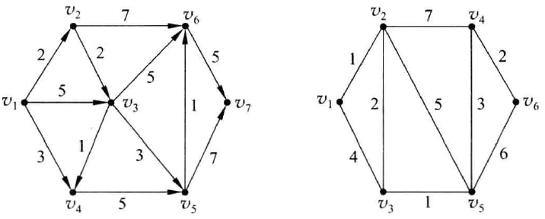
定义 设G = (V, E)是任意图, 若G的每一条边上都赋予一个非负实数, 则称G是边赋权图.

Slide 5
在边赋权图中, 每条边上所赋的非负实数称为这条边上的权, 它可以理解为该边上的流量或通过该边的时间、费用, 还可以理解为该边的长度.

Slide 6
本讲内容
1、
赋权图
2、
最短路径

Slide 7
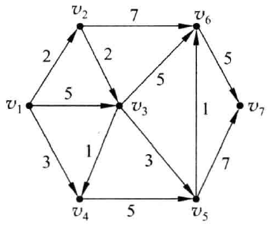
2. 最短路径
在边赋权图中, 从一个节点到另一个节点的路上所有边上的权之和称为该路的“权”, 例如图中路v₂ v₃v₅ v₆ v₇的权为 2 + 3 + 1 + 5 = 11.

Slide 8
在实际应用中, 最短线路的铺设、运输网络的最少时间以及互联网上的最短路由问题等, 都需要得出从一个节点到别的节点权最小的一条路, 它必为路径, 称为最短路径.

Slide 9
荷兰著名计算机专家E. W. Dijkstra于1959年提出的求一个节点到其他任意节点的最短路径算法, 是至今为止被大家公认的有效算法, 其时间复杂度为O(n²), 其中n为图的节点个数.
《数据结构》, 《算法分析与设计》.

Slide 10
设G = (V, E)是n阶边赋权图, V = {v₁, v₂, …, v_{n}}, 用w_{ij}表示节点v_{i}到v_{j}的边上的权, 若v_{i}到v_{j}无边, 则令w_{ij}= +∞.
目标: 求节点v₁到其他任意节点的最短路径.

Slide 11
Dijkstra算法 将V划分成两部分P和T, P表示永久性节点集, 而T = V - P称为临时节点集. 对P的每节点v进行P标号l(v)，表示节点v₁到v的最短路径的权; 而T中每节点v的T标号l(v)，表示节点v₁到v的一条路上的权.

Slide 12
Dijkstra算法:
Step 1 令P = {v₁}且v₁进行P标号l(v₁)=0, 对T = V- P中节点进行T标号l(v_{j}) = w_{1j}, j = 2, 3, …, n.
Step 2 在所有T标号的节点中, 选取最小标号节点v_{i}进入P.

Slide 13
Step 3 重新按下列方式计算具有T标号的其他节点v_{j}的T标号:
Step 4 重复上述步骤(2)和(3), 直至|P| = n.

Slide 14
例6-10 图6-39(a)

Slide 15
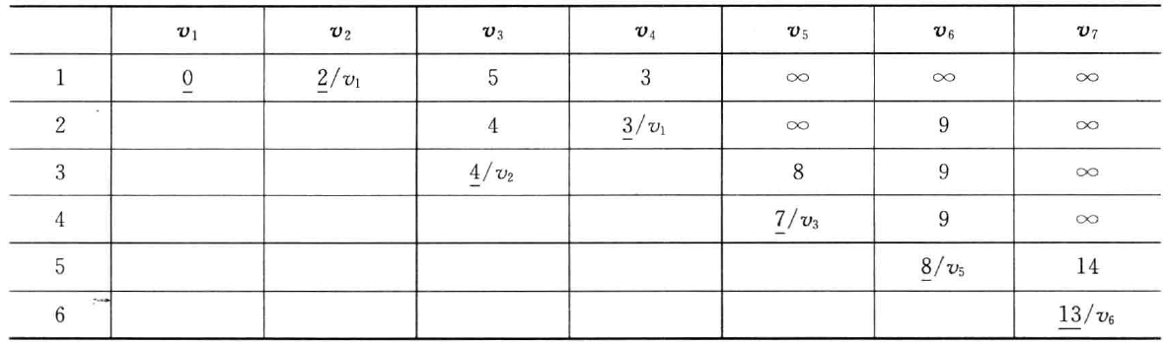
解：以表格形式简化算法求解过程，v₅所在列7/v₃表示v₃在v₁到v₅的最短路径上, 并且与v₃邻接, 依此类推.

Slide 17
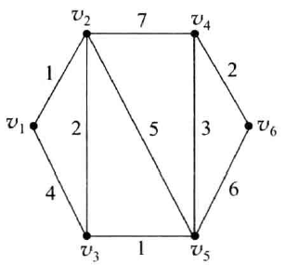
图6-39(b)：Dijkstra算法既适合于有向图,也适合于无向图.

Slide 18
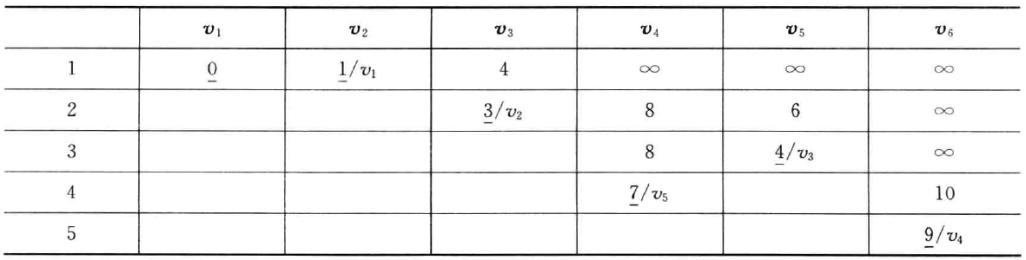

Slide 19
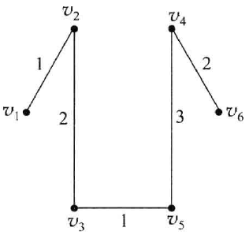

Slide 20
Warshall算法，并由R. W. Floyd改进，它可求出任意两个点之间的最短路径.
关键路径(critical path)?
最长路径

Slide 21
小结
赋权图
最短路径

Slide 22
TＨＥ ＥＮＤ

